Slide 1
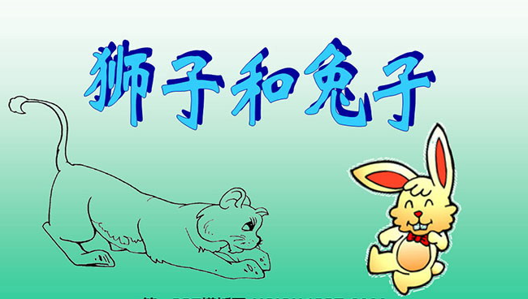
北师大版语文2年级下册第十单元 动脑筋
成都市双流区永安小学 郑守艳

Slide 2

我会猜
满头长发大步走，
力大气壮赛过牛。
张开大嘴一声吼，
吓得百兽都发抖。（打一动物）

Slide 3
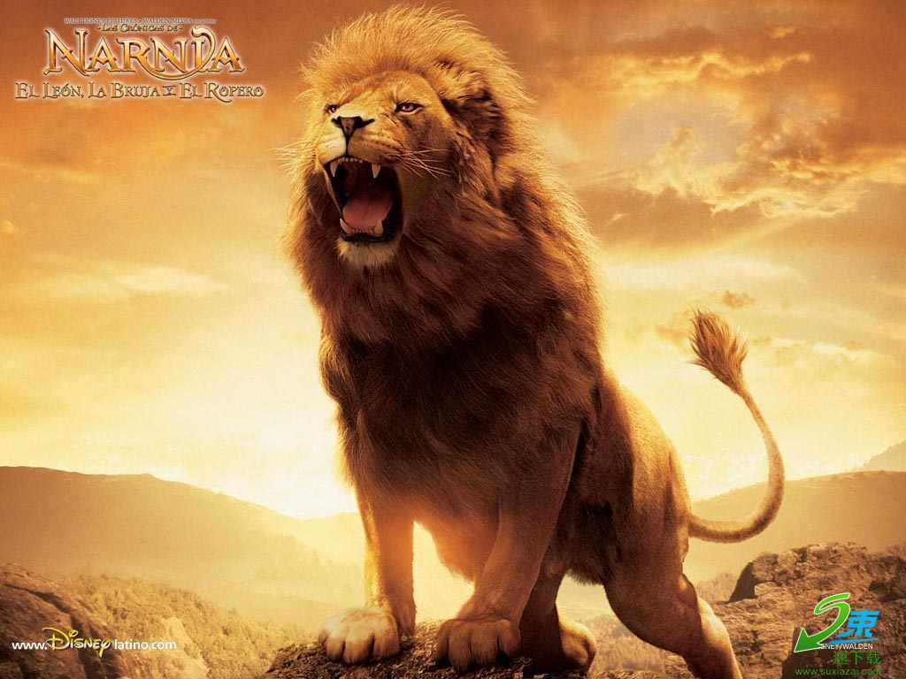
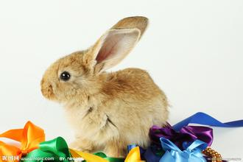
高大、威猛，凶猛……
温柔、娇小，可爱……

Slide 4
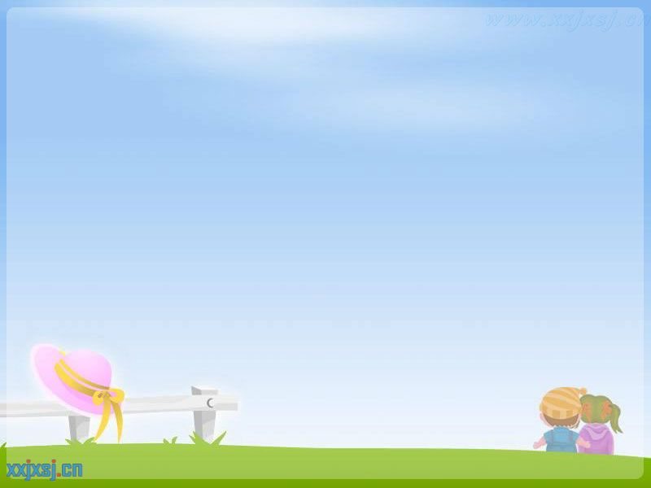
初读感悟，词语大冲关
阅读小提示：
1.自由朗读课文。
2.读准字音，读通句子。

Slide 5

词语大冲关
叮咬 吼着
笑嘻嘻 哧哧笑
叮 咬 吼 嘻 哧
呼喊 呼吸 吩咐 咆哮
叮咚 啪啦 呼噜 叽叽喳喳

Slide 6
词语大冲关
跳起来 蹦着 蹲下
踩 跺 跤 跨

Slide 7



任凭 提醒 讨厌 解决
解剖（pōu） 解体
解放 解散
解渴 解忧 解决

Slide 8
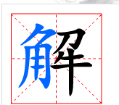
“牛”“角”右上插把“刀”。

Slide 9
又疼又痒 筋疲力尽 恼羞成怒

Slide 10
一天，狮子躺在草丛中晒太阳，没想到一群红蚂蚁爬到他身上，咬得他又疼又痒。
兔子在岸上说：“这回你明白了吧，光凭力气和发脾气是解决不了问题的。”

Slide 11
复述
用自己的话把读过的故事和学过的课文有条理地叙述出来。

Slide 12
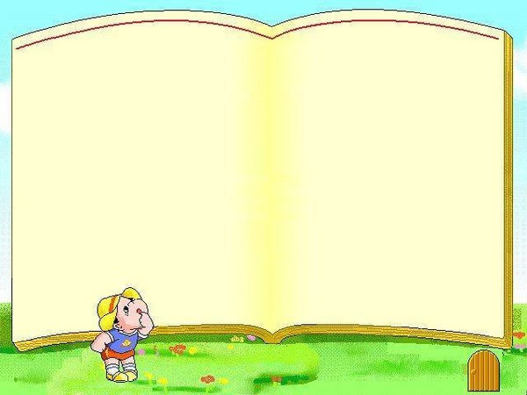
抓重点词语读好狮子
从前，有一只狮子，他力气很大，脾气也很大。
很
也很
他自认为是百兽之王，根本不把别的动物放在眼中。

Slide 13
从前，有一只狮子，他力气（ ）大，脾气也（ ）。他自认为是（ ），（ ）不把别的动物放在眼中。
换换词语讲故事

Slide 14
从前，在一片很大很大的森林里，住着一只高大威猛的金毛狮子。他力大无穷，随便抖一抖，就会像地震了一样，大地都会摇一摇。他的脾气也暴躁的不得了。他以为自己就是森林中独一无二的大王，其他任何动物都比不上他。
加上想象讲故事

Slide 15
复述金钥匙：
第一步：抓重点词语读好句子
第二步：换换词语讲故事
第三步：加上想象让故事更生动有趣

Slide 16
小组合作生动有趣地复述第二自然段
组长职责：
1、收集意见
2、复述故事
第一步：抓重点词语读好句子
第二步：换换词语讲故事
第三步：加上想象让故事更生动有趣

Slide 17
一天，狮子躺在草丛中晒太阳，没想到一群红蚂蚁爬到他身上，咬得他又疼又痒。

Slide 18
自主迁移，个人复述
狮子跳起来，吼着、蹦着、翻滚着，想把红蚂蚁赶走，可是累的筋疲力尽，还是赶不走身上的蚂蚁。
1、读熟句子。
2、自己讲讲。
3、讲给同桌听听。

Slide 19
兔子蹲在一旁“哧哧”地笑。
“笑什么？这讨厌的东西没叮你是不？”
“如果红蚂蚁叮在我身上，我就跳到水里去。”
他纵身跳进河里，河水立即把红蚂蚁冲走了。
“这回你明白了吧，光凭力气和发脾气是解决不了问题的。”

Slide 20

光凭力气和发脾气是解决不了问题的。
要想解决问题,必须_________。

Slide 21
第一步：抓重点词语读好句子
第二步：换换词语讲故事
第三步：加上想象让故事更生动有趣

Slide 22
小任务
1、用今天学过的方法讲讲这个故事的后半部分。
2、把整个故事生动完整地讲给父母或弟弟妹妹听。

Slide 23
谢 谢

